Slide 3
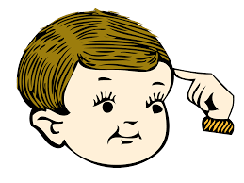

Slide 4
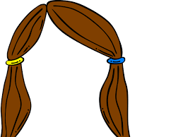

Slide 6
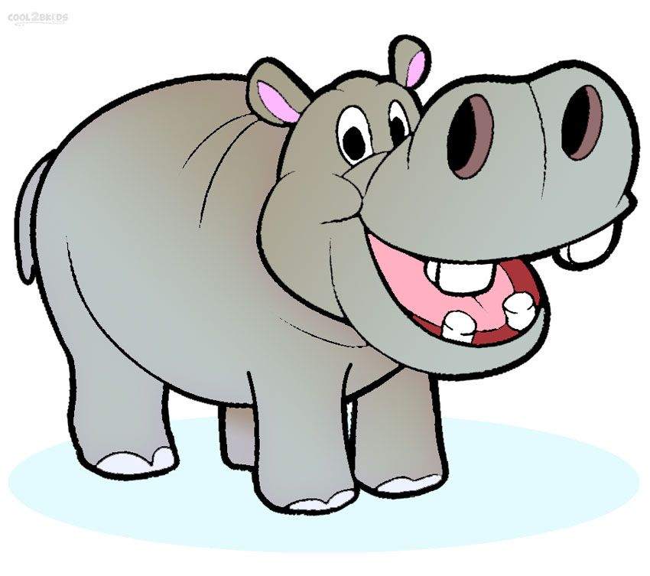

Slide 8
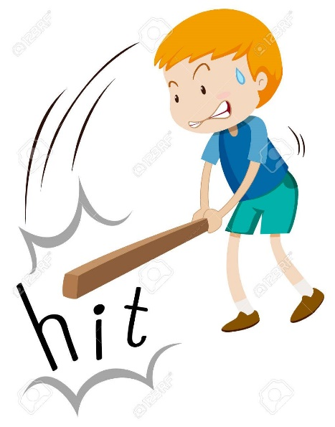
hit
.
.
.

Slide 9
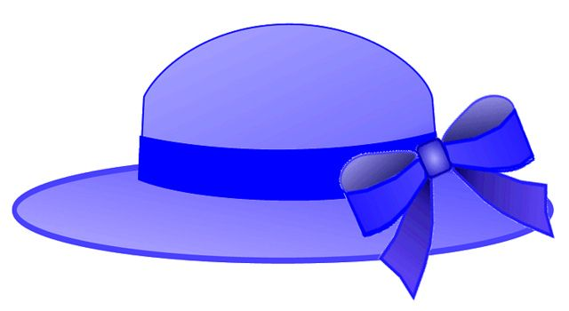
hat
.
.
.

Slide 10
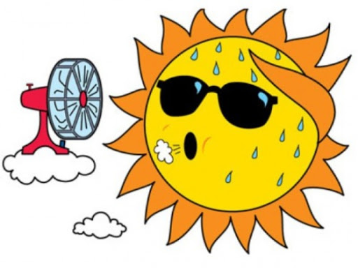
hot
.
.
.

Slide 11
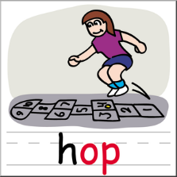
hop
.
.
.

Slide 12
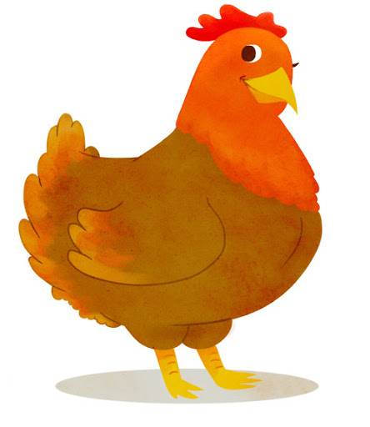
hen
.
.
.

Slide 13
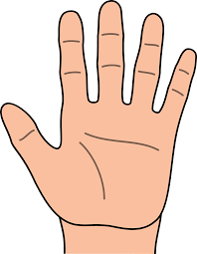
hand
.
.
.
.

Slide 14
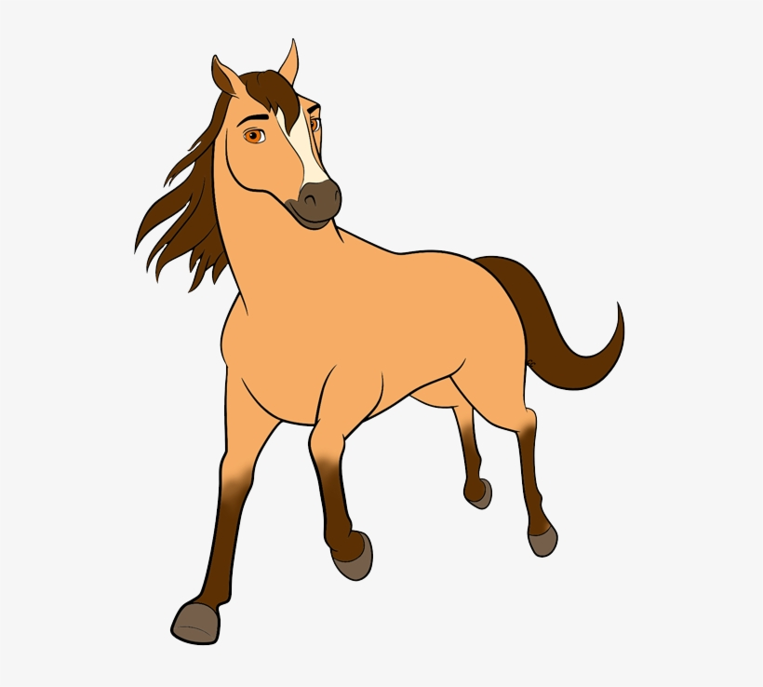
horse
.
.
.
.

Slide 15
hat
.
.
.

Slide 16
hit
.
.
.

Slide 17
hip
.
.
.

Slide 18
has
zzzzzzzzzzzz
. . .

Slide 19
hen . . .

Slide 20
hiss
.
.
.

Slide 21
hint
.
.
.
.

Slide 22
he

Slide 23
she

Slide 24
the

